Slide 1
Обмен, торговля, реклама, деньги

Slide 2
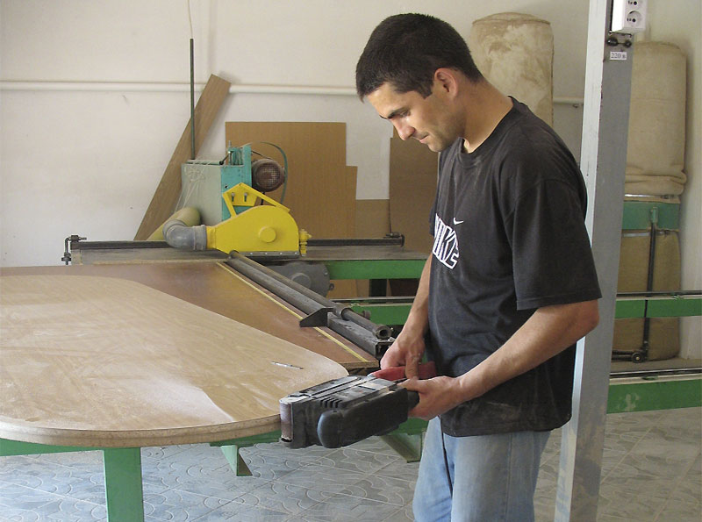
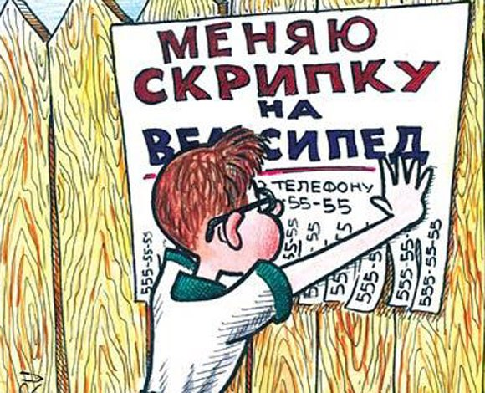
Удовлетворение потребностей
Изготовить самому
Обмен

Slide 3
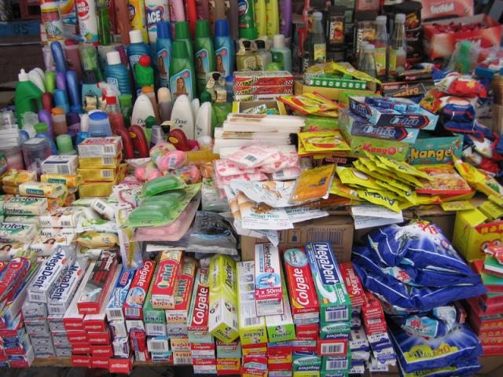
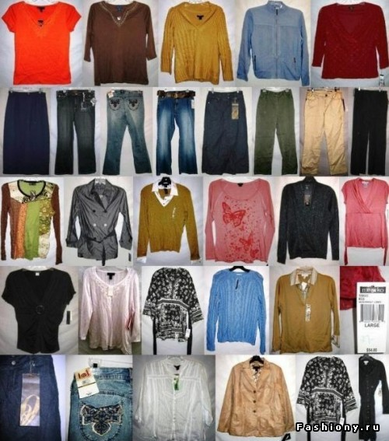
Товар
любая вещь, которая участвует в свободном обмене на другие вещи,
продукт труда, способный удовлетворить человеческую потребность и специально произведённый для обмена

Slide 4
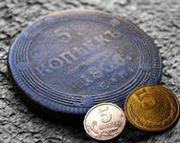
стоимость
основа количественных соотношений при добровольном обмене товарами между собственниками
затраты на приобретение
цена товара
«сколько сто́ят спички?»
«мне это стоило 1000 руб.»

Slide 5
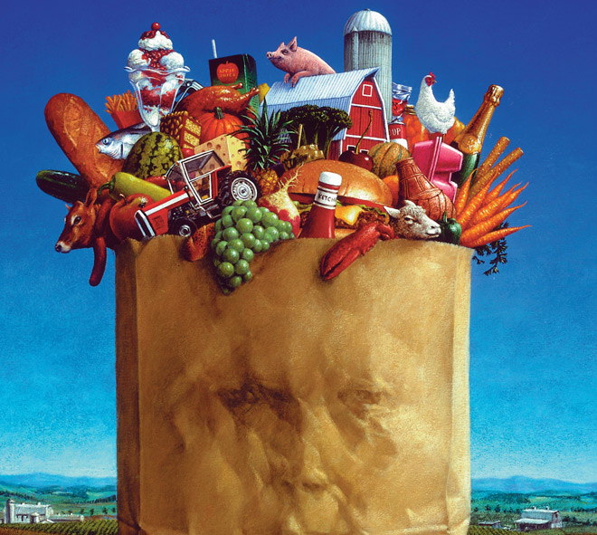
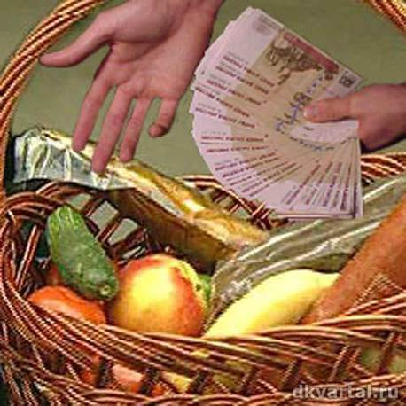
Свойства товара
Потребительская
стоимость (полезность,
нужность людям
Меновая стоимость
(способность обмениваться на другие ЭП)

Slide 6
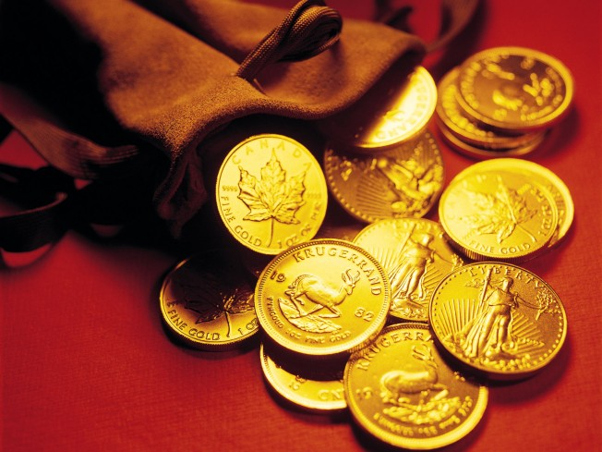
цена
стоимость товара на рынке, выраженная в денежной форме

Slide 7
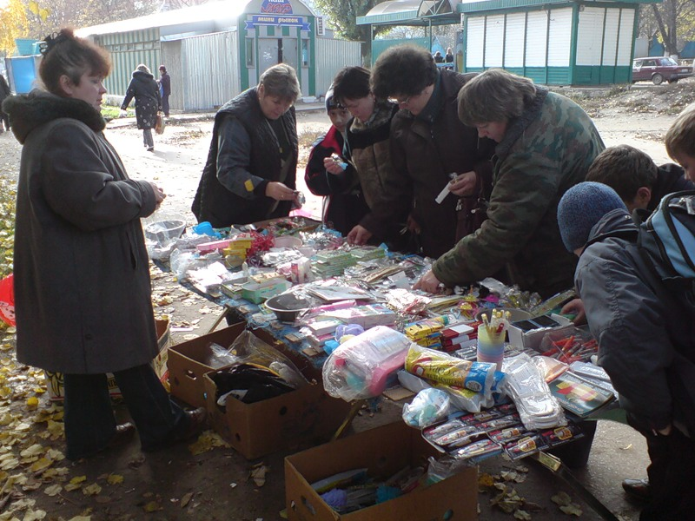
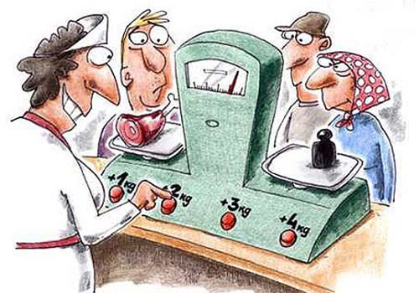
Торговля
Торговля – обмен товарами и услугами путем купли-продажи.
Она позволяет соединить производителе товаров и их потребителей,
людей и фирмы в единое хозяйство страны

Slide 8
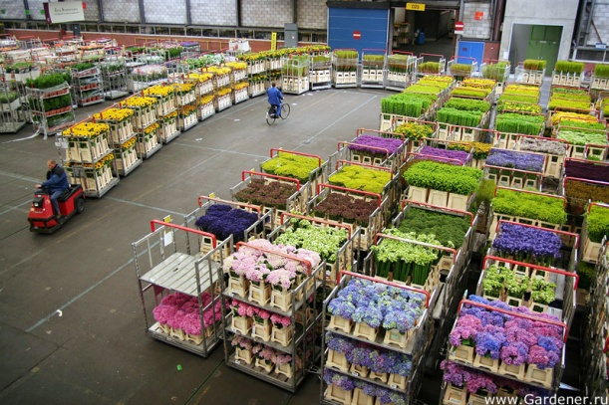
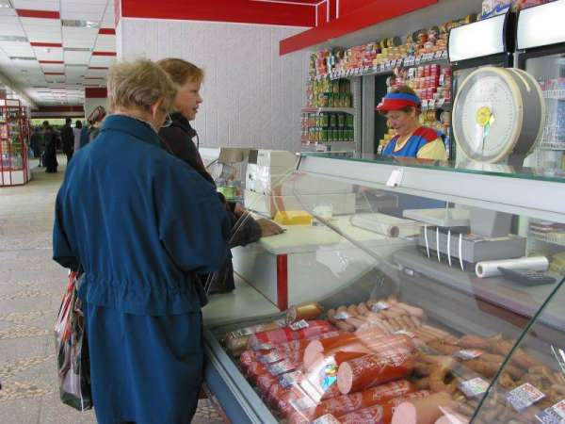
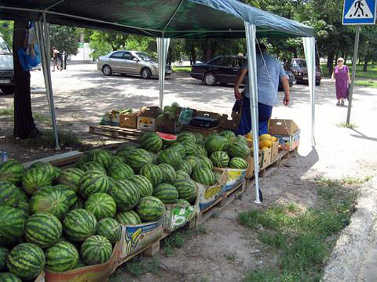
оптовая
розничная
Виды торговли
внутренняя
внешняя

Slide 9
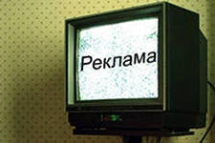
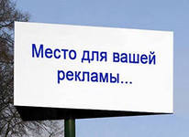
Реклама
информация о потребительских свойствах
товара или услуги с целью продажи

Slide 10
Цели рекламы
информация
формирование предпочтения
напоминание

